Slide 1
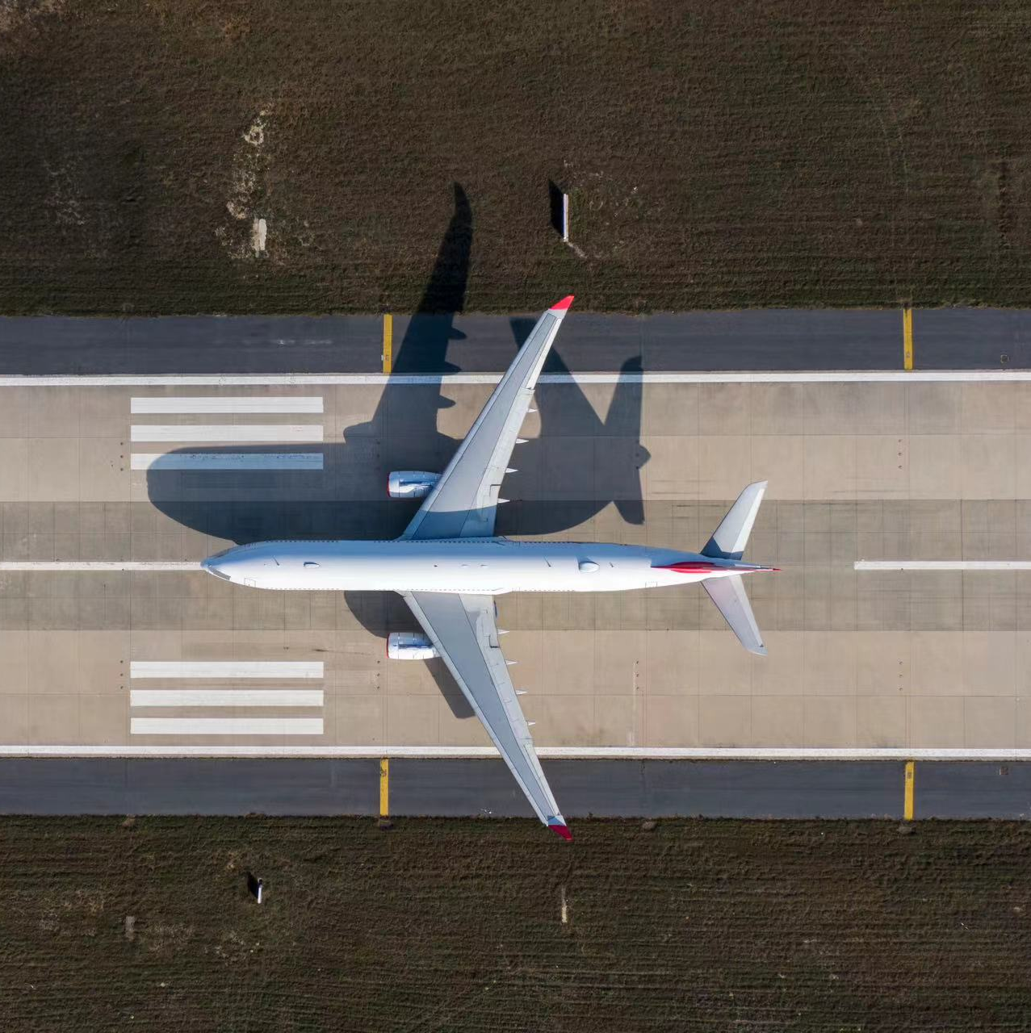
PASSENGER GROUND SERVICES
旅客地面服务
授课人：
地点：

Slide 2

Module1
Module4
Module7
Introduction to Airport & Airline Ground Operations
Conditions of Carriage, Boarding Procedures and Close-Out Messaging
Aviation Security Requirements for Passengers and Baggage
Module2
Module5
Module8
Computer Reservations and Departure Control Systems Function
Dangerous Goods
Regulations
Enhanced Passenger Facilitation
Module3
Module6
Module9
Check-In Procedures for Passengers and their Baggage(Airport & Off-Site)
Managing Passenger Interactions
Managing Passenger Interactions
Future of the Industry

Slide 3
Future of the Industry
行业的未来

Slide 4
Module Introduction
本模块将描述影响旅客处理的关键趋势，将介绍这一领域是如何变得精简的，以及基技术的发展将如何进一步提高旅客和货物的便利性。
本单元还将关注电子货运和自助值机以及Smart Security（现在是ATA和ACI的联合项目）的未来发展，以及这些将如何彻底改变旅客和行李处理服务。
Notes:
Here we show IMF’s forecast has stabilized, broadly the same from January forecast (slight downgrades reflect unwinding of previous upgrade)
The long-term average global GDP growth is 3% per year
The forecast comes with high uncertainties, not only from inflation and interest rate hikes, but also from a rising and increasingly real threat of geoeconomic fragmentation, which can only lead to more trade tensions, less FDI, and slower growth in technology.

Slide 5
9.1 Passenger Ground Services-future Trends
在本单元中，我们会了解到行业的一些创新以及这些创新将对客运地面服务产生影响。我们还将研究影响旅客和行李处理的发展因素。

Slide 6
9.1.1 Passenger Control
e-Tickets
机票销售和分销是一个发生重大变化的领域。
所有IATA成员航空公司都使用电子票务，这带来了成本的降低和旅客体验的改善，并为旅客和旅行社提供了更大的灵活性来更改行程。
Internet Check-in or Ticketless Travel
旅客在家、办公室或酒店房间可以使用自己的个人电脑办理登机手续，节省了在机场的时间。一些航空公司还提供旅客在家打印行李标签的可能性。

Slide 7
9.1.1 Passenger Control
随着办理登机手续在很大程度上得到了重视，机场的自助服务重点已经转移到让旅客更容易处理行李上。35%的机场已经可以在自助机上打印行李标签，并将在三年内达到70%，为广泛采用自助行李托运铺平了道路。

Slide 8
9.1.2 Border Control
新技术的有效使用有助于提高过境站检查旅行证件的准确性，生物识别和电子边境管制的应用也有助于加强旅客便利。
Biometric Recognition（生物识别）
是利用个体的生理特征自动识别个体。边境的生物识别取代了以前对照片识别的依赖，许多国家正在签发包含生物识别编码数据的新护照。
生物特征数据可能包括指纹、面部模式识别和虹膜识别，每一种都是个人独有的。
“E” Border Control（边境控制）
高级乘客信息（API），需要收集每个前往其他国家的旅客的数据。许多国家正在朝着一种记录旅客进出边境的电子系统迈进。
各国家将收集关于谁离开或进入其领土、何时以及如何离开或进入的确切记录。

Slide 9
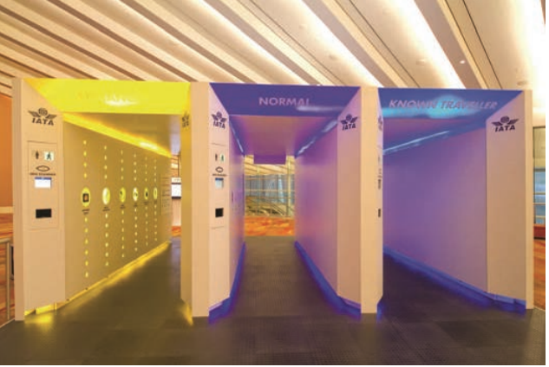
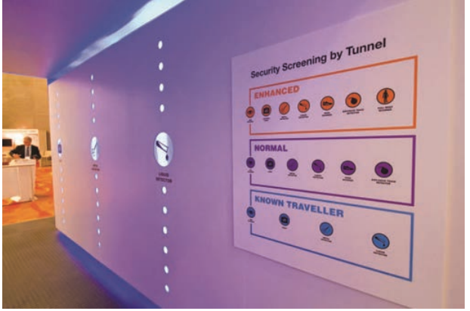
9.1.2 Border Control
Smart Security（智慧安检）（IATA和ACI的联合项目）
已在政府当局登记并完成背景检查的已知旅客将可以快速进入正常筛查，这将适用于大多数旅客，而那些信息较少、被随机选择或被认为“风险较高”的旅客将有额外的筛查。在未来，安全程序可以与出境海关和移民程序相结合，进一步简化乘客体验。

Slide 10
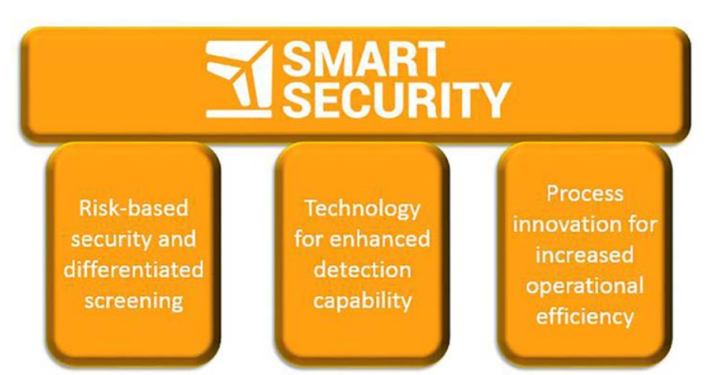
9.1.2 Border Control
Passenger security scanners
Behavior analysis
Cabin baggage screening solutions
Centralized Image Processing
Explosive Trace Detection
Lane design and automation
Checkpoint real-time monitoring
Risk-based security
Testing and evaluation

Slide 11
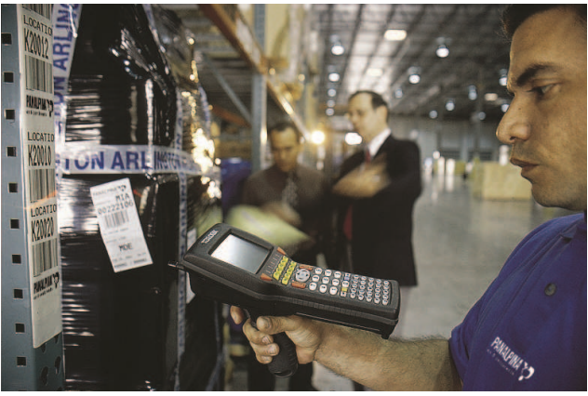
9.1.3 Baggage Control
Baggage Reconciliation System ( BRS ) by Wi-Fi
行李装载机能够用无线手持终端自动扫描行李标签信息。在办理登机手续结束时，会生成包含装载行李所需所有信息的舱单。
一旦旅客办理了登机手续，他们的行李就会进入行李分拣系统。行李核对过程确保装载到飞机上的行李箱只属于登机旅客。由于某种原因，旅客在办理登机手续后无法出行（或者如果他们到达登机口太晚），系统会定位旅客行李并迅速将其卸下，最大限度地减少延误。

Slide 12
9.1.3 Baggage Control
Radio Frequency Identification ( RFID）
射频识别（RFID）是一种集成在行李标签芯片中的技术。它会发出一个无线电信号，允许“talked to”或“written to”行李上的序列号，允许在处理行李时更新行李的状态。
Automated Baggage Handling and Tracing Software
RFID标签技术与SITA WorldTracer行李追踪系统相集成，用于自动追踪丢失和找回行李的处理。

Slide 13
9.1.4 IATA e-freight
IATA电子货运是一项全行业计划，旨在将航空货运供应转变为更简单、无纸化的电子系统，从而使航空公司、货主、货运代理、地勤人员和海关受益。

Slide 14
9.1.5 Satellite Geo-Reference Systems(GRS) for GSE Allocation
GRS用于跟踪主要机场的GSE(Ground Support Equipment)。通过给每一件地面设备安装一个可以被卫星系统跟踪的发射器，控制人员就可以得到每一件设备实时位置的详细并定期更新的地图。

Slide 15
9.1.7 NDC New Distribution Capability
NDC是由IATA发起的旅游业支持计划 (NDC计划)。
NDC标准将增强航空公司和旅行社之间的沟通能力，并将向任何第三方、中介机构、IT提供商或非IATA成员开放以实施和使用。
NDC将建立一个新的行业标准，并将促进更高效的航空分销系统。

Slide 16
9.1.7 The A380 and Beyond
随着世界经济的发展，航空旅行的数量将增加。这需要对新跑道、航站楼甚至机场进行数十亿美元的投资，导致了更大的拥堵和对环境的影响。
为了满足需求，会建造越来越大的飞机。
未来的挑战将是如何在提高机场运力的同时改善旅客服务，这一点目前被视为航空业增长的瓶颈之一。

Slide 17
9.2 Your Future-Landing a Job in Aviation
本单元主要为想成为PGSA或成为提供旅客地面服务的代理人的学生提供参考。

Slide 18
9.2.1 Why Choose a Career in the Aviation Industry?
航空业充满活力，能提供各种与停机坪服务、客运服务、货运操作等相关的工作机会。随着许多新机场的开放，航空业呈指数级增长，这种增长能转化为航空业的良好就业前景。

Slide 19
9.2.2 Career Opportunities in the Aviation Industry
当你以PGSA的身份加入这个行业时，你将接受一段时间的课堂培训，然后作为职业培训阶段的一部分，将与团队一起实习。这将需要跟随团队中一名经验丰富的成员，然后在监督下工作，直到你获得必要的工作经验。
当你成为团队负责人或主管，将被要求领导一个工作人员团队，每天为旅客提供高效和有效的服务。下一级别通常是旅客地面服务值班经理。
大多数航空公司为PGSA提供持续培训的职业发展机会，以获得各种经验，为晋升做好准备。

Slide 20
9.2.3 Where to Look for Job Opportunities
首先，准备一份简历。
其次，你必须研究你当地的机场（或你想工作的机场）。

Slide 21
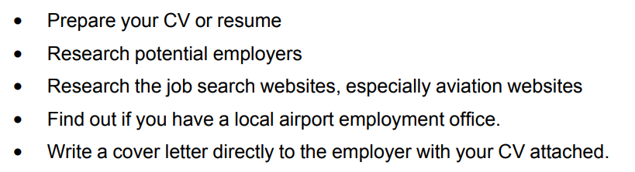
9.2.4 Your CV or Resume
根据雇主指示的工作规范定制简历总是一种很好的做法，这样你就可以强调你的相关资质、工作经验和培训。一份好的简历至关重要，因为它是潜在雇主给你的第一印象。

Slide 22
9.2.5 What an Employer will be looking for
试着把自己放在雇主的位置上，考虑他们要寻找的员工类型。
9.2.6 Preparing for the Interview
第一印象非常重要！面试官通常会在面试的前10分钟内形成他们的主要印象。你只有一次机会给人留下正确的印象。你的外表非常重要。你需要为面试做好准备。

